Slide 1
崑山科技大學 資工系 特色微學分課程
Streaming

Slide 2
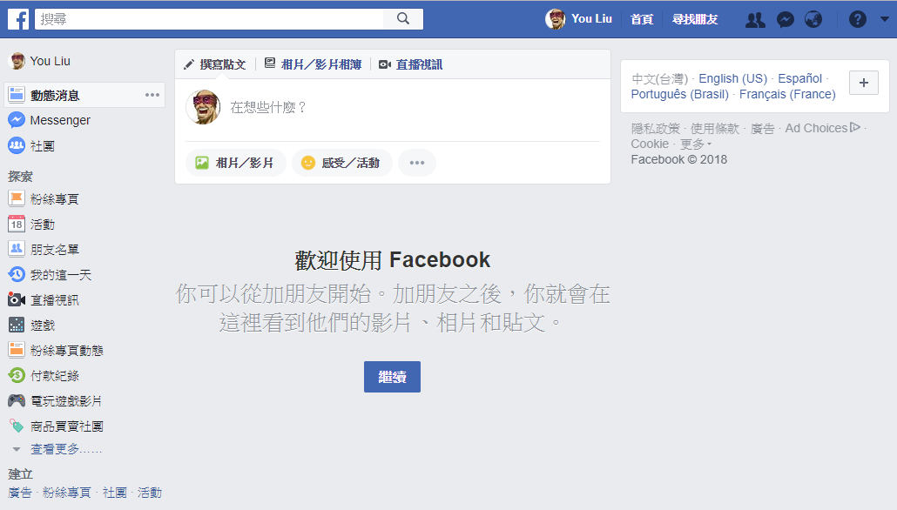
Facebook登入

Slide 3
按下直播訊息

Slide 4
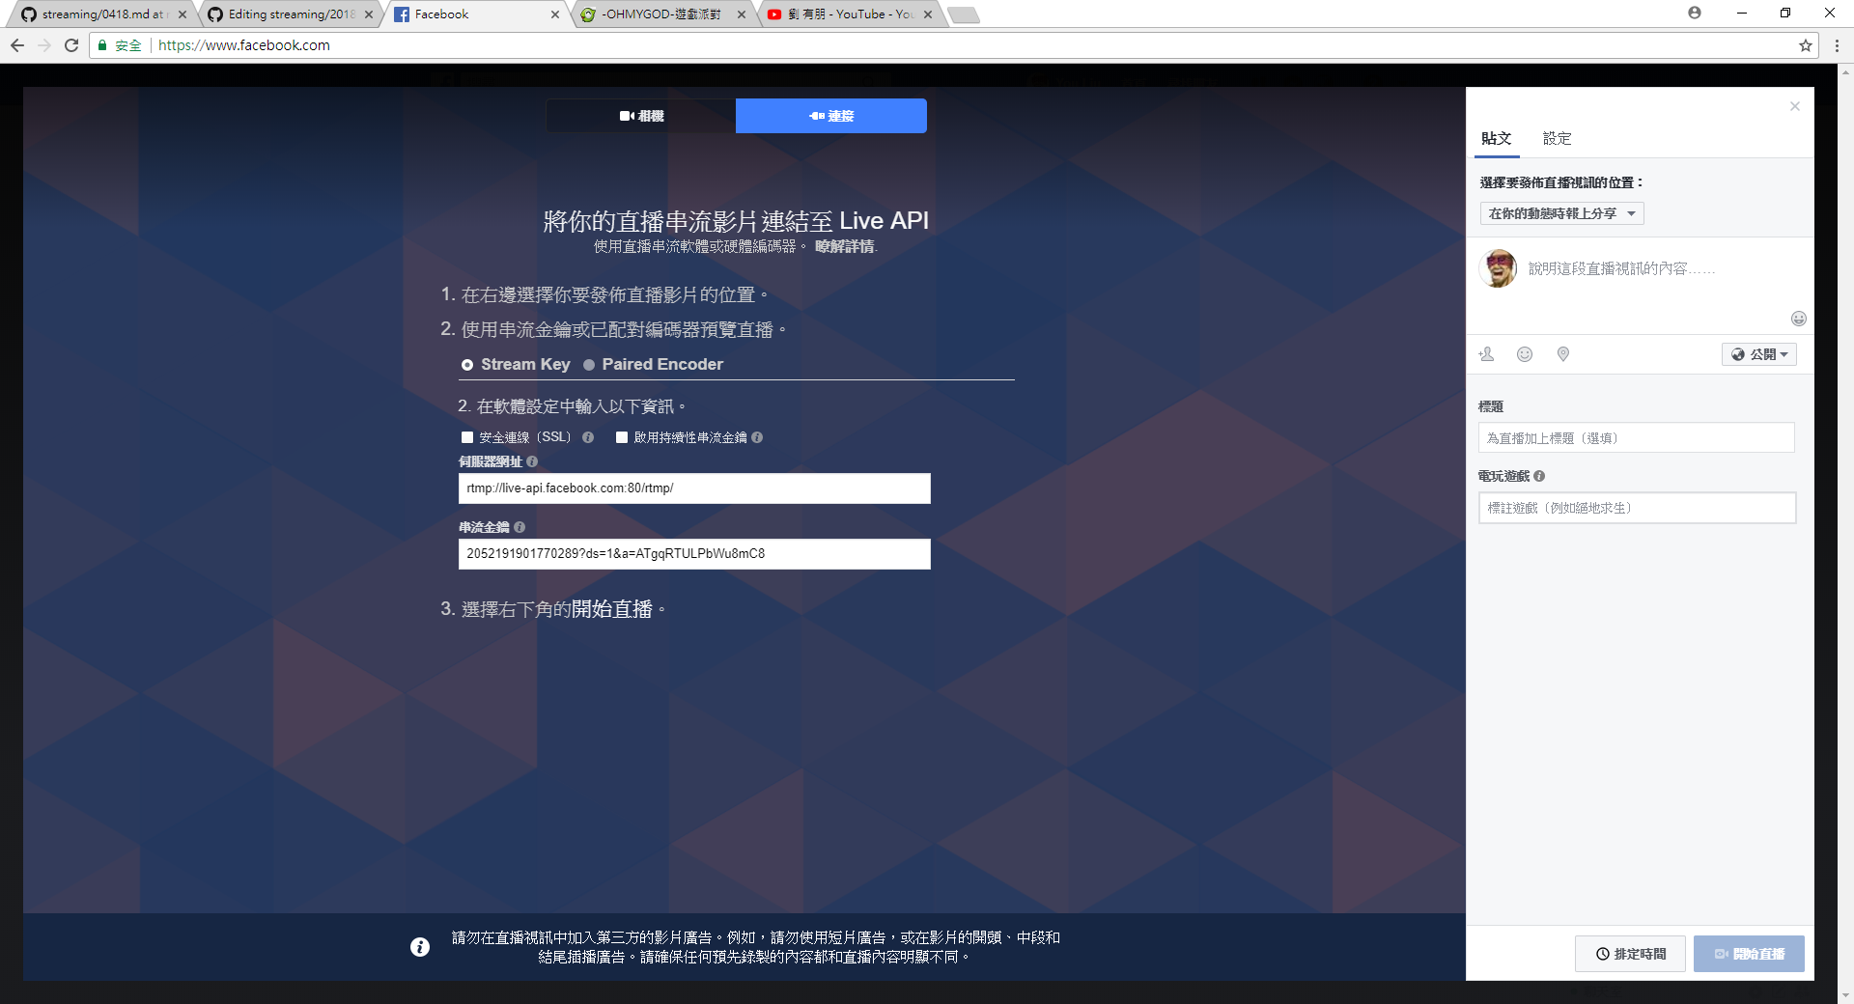
按下旁邊的連接

Slide 5
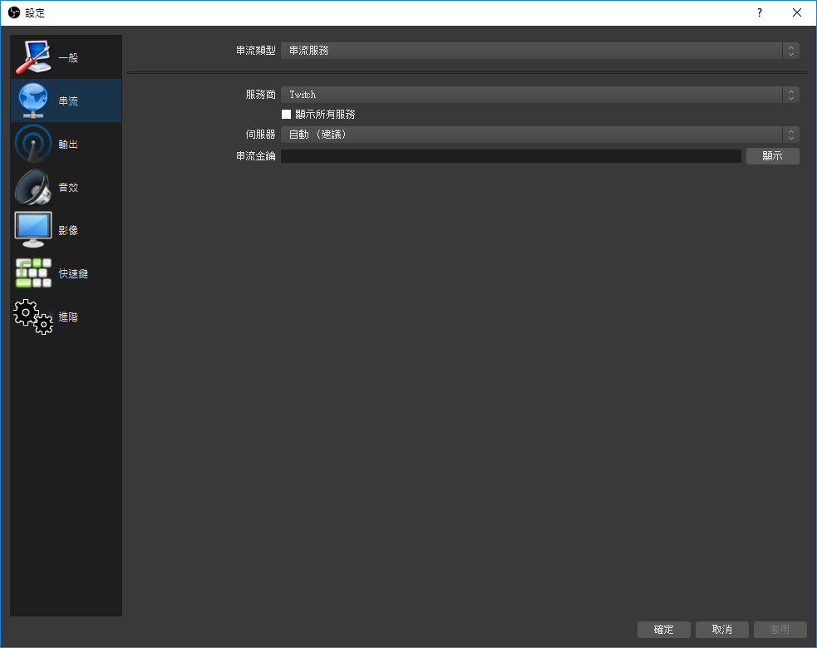
去OBS的設定將串流金鑰貼上

Slide 6
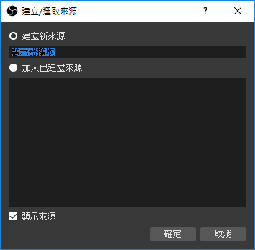
按下來源的+，並且選取顯示器擷取

Slide 7
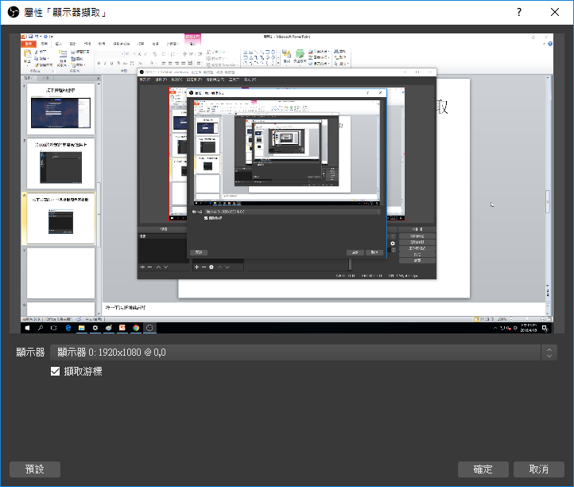
確認有這個畫面後，按下確定。

Slide 8
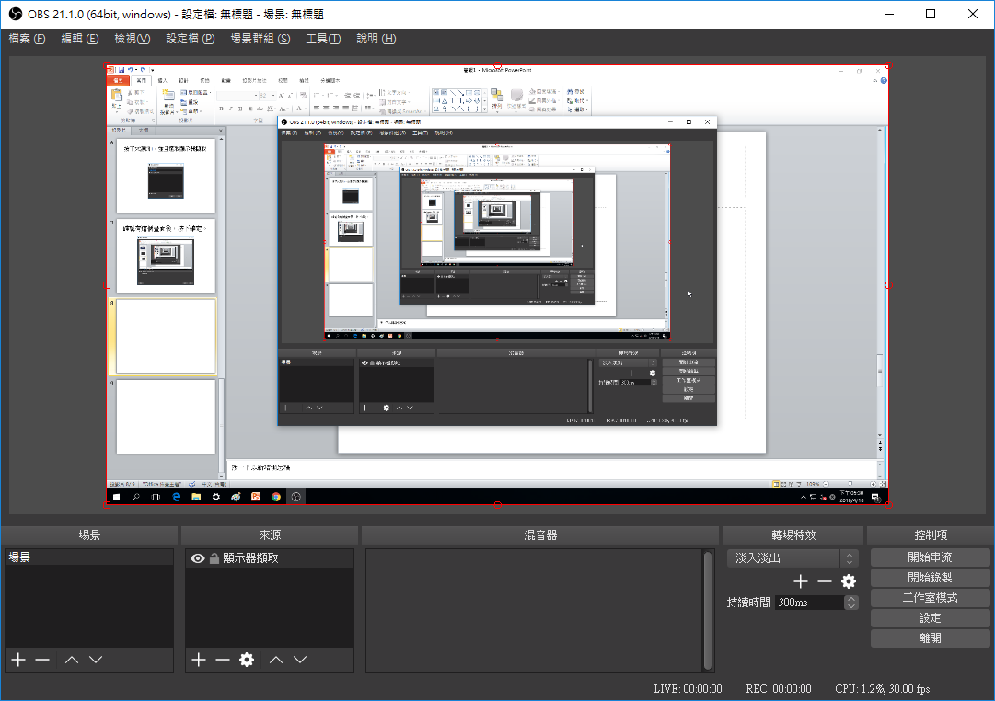
按下右邊的開始串流，就會開始串流到Facebook

Slide 9
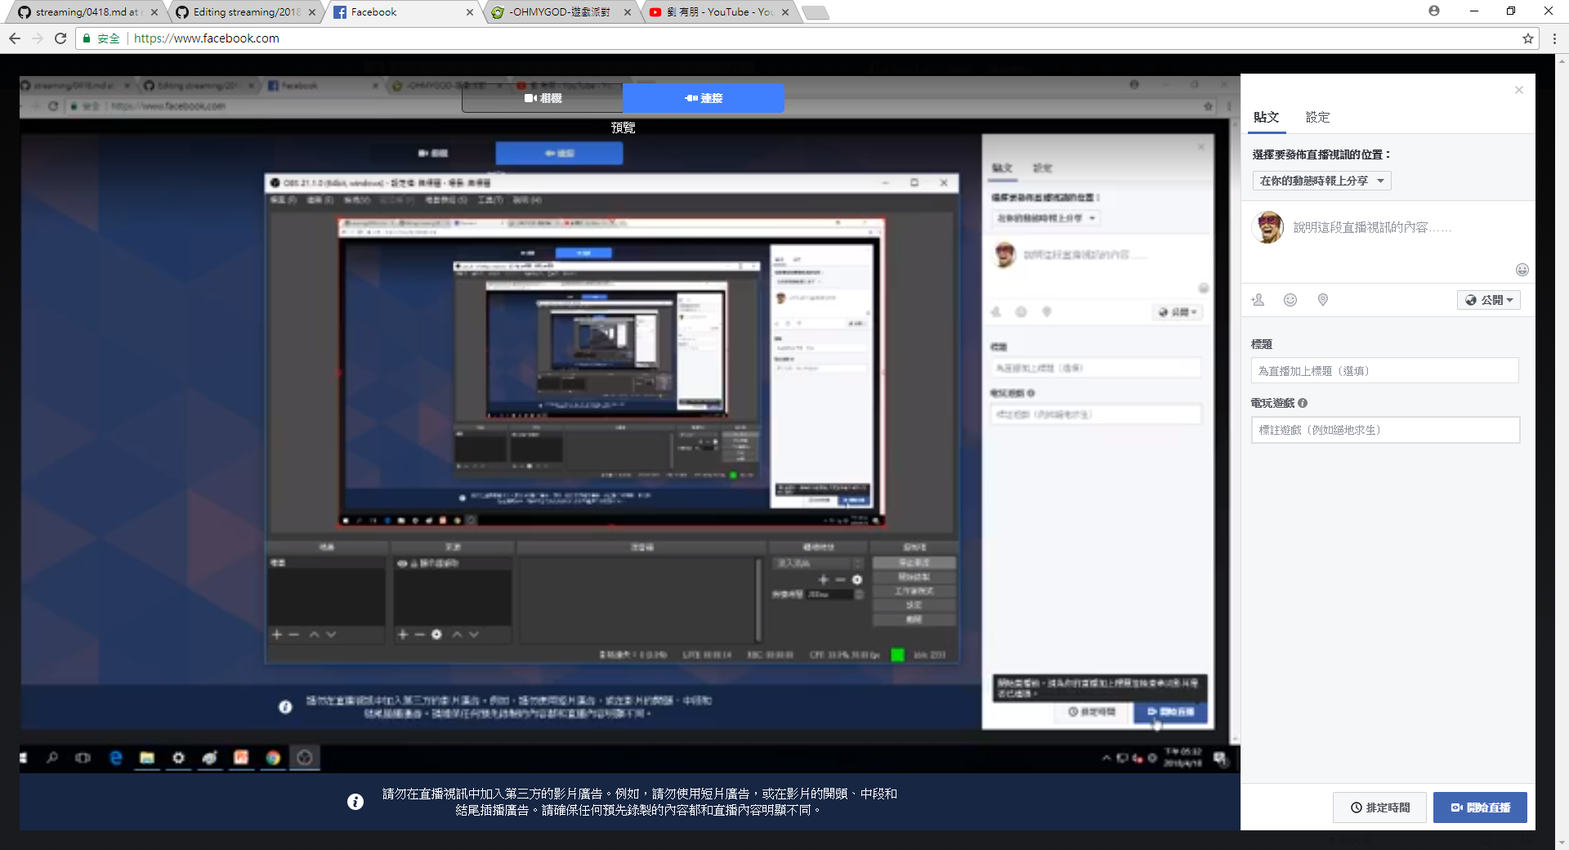
串流成功後就會像畫面那樣顯示。

